Slide 1


UNIVERSIDAD DE LAS FUERZAS ARMADAS - ESPE
DEPARTAMENTO DE ELÉCTRICA Y ELECTRÓNICA
CARRERA DE INGENIERÍA EN ELECTRÓNICA
AUTOMATIZACIÓN Y CONTROL
DISEÑO E IMPLEMENTACIÓN DE UN PROTOTIPO DE INCUBADORA NEONATAL USANDO LA PLATAFORMA OPEN-SOURCE ARDUINO
PREVIO A LA OBTENCIÓN DEL TÍTULO DE INGENIERÍA EN ELECTRÓNICA
EN AUTOMATIZACIÓN Y CONTROL
FLAVIO ANDERSSON CRUZ JUMBO
ENERO, 2016

Slide 2


Temario
Importancia.
Objetivo general y específicos.
Implementación de la Norma UNE-EN 60601-9
Diseño de la estructura física de la Incubadora
Diseño del sistema de control
resultados

Slide 3

Importancia
Incubadora Neonatal
Bajo costo de fabricación
Implementación de HDMI para monitoreo
Causas del nacimiento de los neonatos en el País.
Cuidados de los neonatos

Slide 4
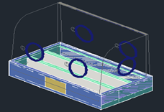
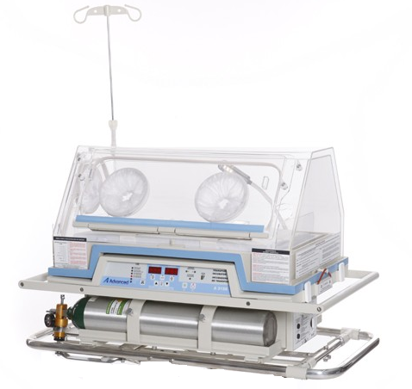
Costo de fabricación
Producción Nacional
Producción Extranjera
Mismas
Características
$2,388
$9,900

Slide 5
Causas nacidos prematuros
37 semanas
Nivel económico
Infecciones
Consumo de drogas
Hipertensión
Ictericia
Edad de la madre
El 17.4% de las muertes registradas en el País son causadas por Trastornos relacionados con duración corta de la gestación y con bajo peso al nacer.
Notes:
2,5 kilogramos
47 centímetros
37 a 42 de gestación
posmaduro : nacido después de 42 semanas de gestación

Slide 6
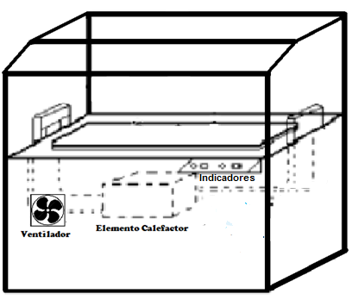

Cuidados

Slide 7
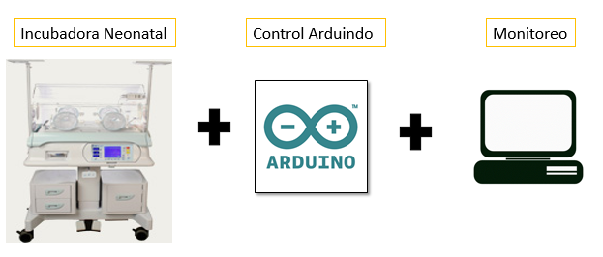
Monitoreo

Slide 8
Objetivos
General
Diseñar e implementar un prototipo de incubadora neonatal usando la plataforma OPEN-SOURCE ARDUINO para la empresa IX Biotron del Ecuador LTDA..
Específicos
Diseñar la estructura física de la incubadora neonatal.
Diseñar el sistema de calefacción para un óptimo funcionamiento del sistema de control de temperatura.
Realizar un control de temperatura que cumplan las normativas internacionales especificadas para incubadoras neonatales.
Diseñar la interfaz de comunicación entre el PC y la tarjeta Arduino para la visualización de los parámetros del neonato.
Diseñar la HMI de la Incubadora.
Diseñar el panel de monitoreo y control de la incubadora neonatal.

Slide 9
Norma UNE-EN 60601-2-19
Objetivo de la norma
Basa en cumplir los requisitos de funcionamiento y seguridad
Controlar la temperatura dentro de la cubierta.
De fácil acceso al interior
y que no tenga contacto él bebe con el ambiente exterior
Que se pueda observar al neonato desde el exterior
Notes:
La normativa que implementaremos en el desarrollo del prototipo fue preparada por el Sub comité SC 62D, Equipos electro médicos y fue aprobado por CENELEC como UNE-EN 60601-2-19 y se basa en los requisitos mínimos de seguridad que tiene una incubadora para poder operar en un Hospital

Slide 10
Norma UNE-EN 60601-2-19
Equipo
201.3.205 Habitáculo del bebe
Temperatura
201.3.201 Incubadora regulada por aire
Protecciones
201.3.212 Condición de temperatura estabilizada
201.3.206 Temperatura de mando
201.3.209 Incubadora
201.4.3.101 Funcionamiento esencial de las incubadoras
201201.3.204 Incubadora regulada por él bebe
201.3.207 Temperatura de la incubadora
201.3.210 Temperatura cutánea
201.3.211 Sensor temperatura cutánea
201.5.3 Temperatura ambiente, humedad, presión atmosférica
201.9.6.2.102 Nivel sonoro de las alarmas audibles
201.11 Protección contra temperaturas excesivas y otros peligros

Slide 11

Diseño e Implementación de la estructura física del Equipo
Diseño Estructural de la Incubadora Neonatal NPI
Cubierta del Neonato
Botoneras de acceso
Cubierta de acrílico
Base Metálica
Sensores de temperatura
Manija de la compuerta
Ventilador
Niquelina
Conducto de ventilación

Slide 12
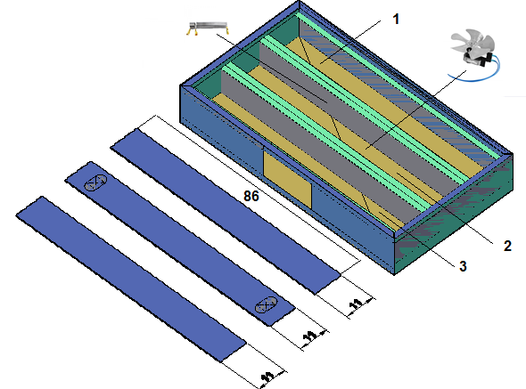
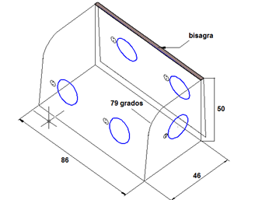
Diseño de la estructura física del equipo en Autocad
Base Metálica
Cubierta

Slide 13
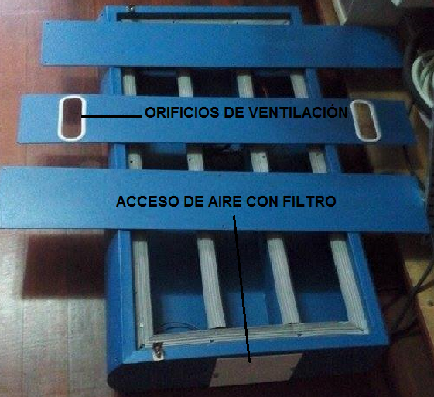
Sistema de calefacción de la Incubadora

Slide 14
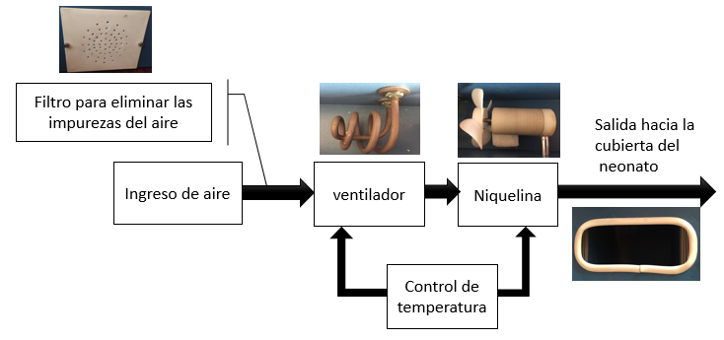
Proceso de calefacción de la Incubadora

Slide 15
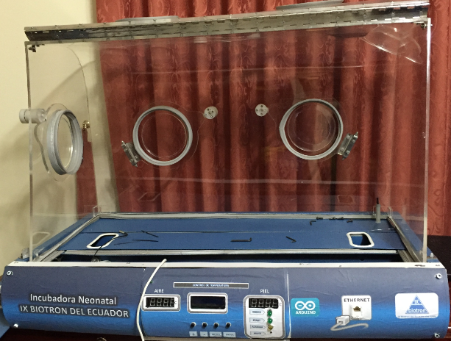
Vista final del diseño estructural de la incubadora

Slide 16
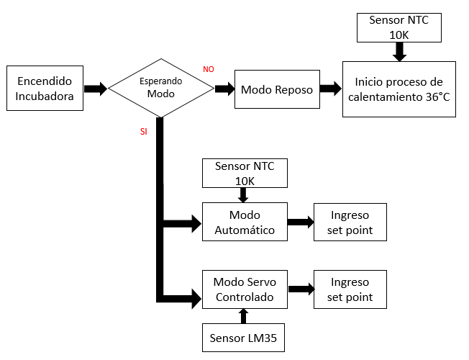
Diseño del Sistema de control de la Incubadora Neonatal

Slide 17
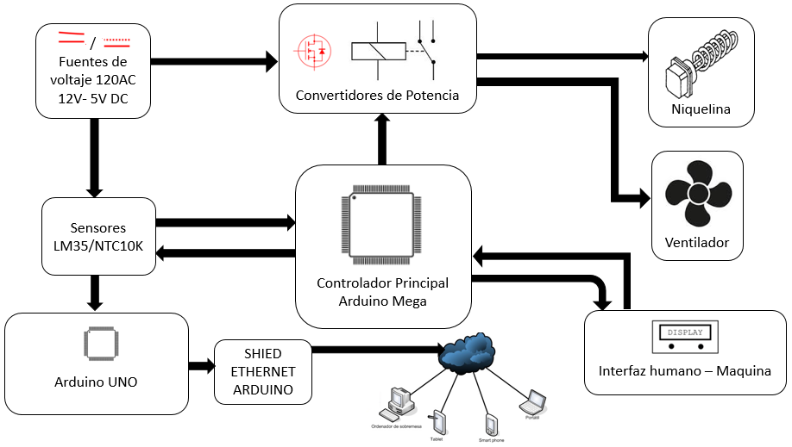
Elementos que intervienen en el sistema de control

Slide 18
Diseño del sistema de control de temperatura
Control de temperatura
Modo Directo
Modo Automático
Modo Servo Controlado

Slide 19
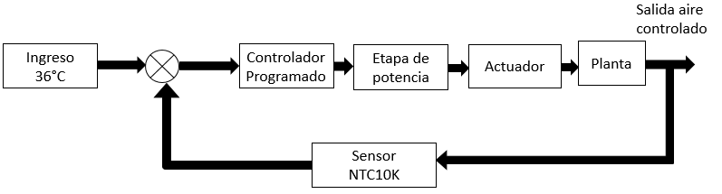
Diseño del sistema de control de temperatura
Modo Directo

Slide 20
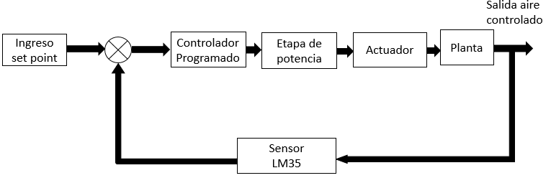
Diseño del sistema de control de temperatura
Modo Automático

Slide 21
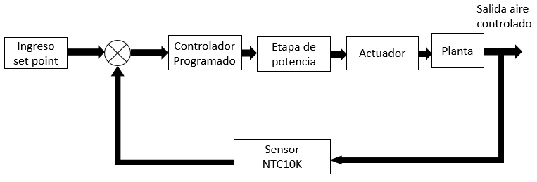
Diseño del sistema de control de temperatura
Modo Servo controlado

Slide 22
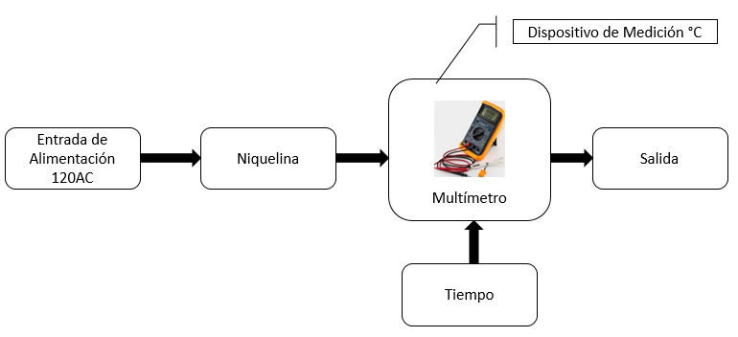
Diseño del sistema de control de temperatura
Modelamiento de la planta

Slide 23
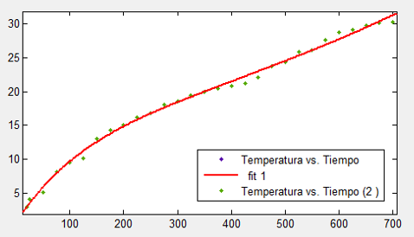
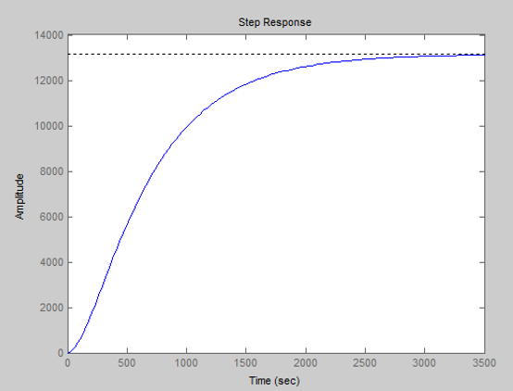


Diseño del sistema de control de temperatura
Modelamiento de la planta
Método de aproximación
Notes:
Transformada de LAPLACE para obtener la función de transferencia de la planta

Slide 24
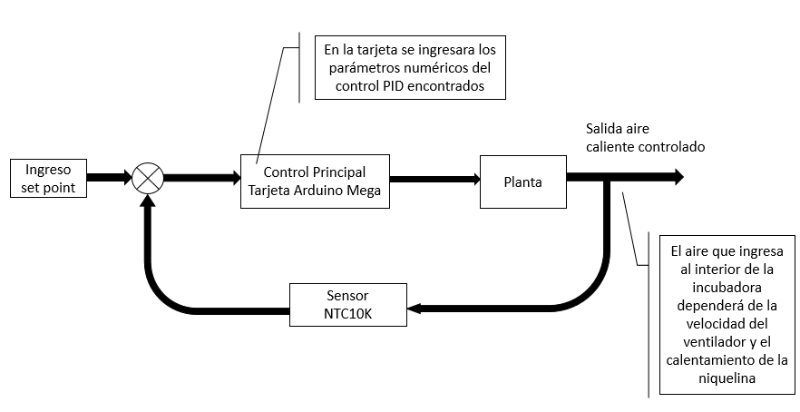
Diseño del sistema de control de temperatura
Control PID de temperatura para los modos de operación

Slide 25
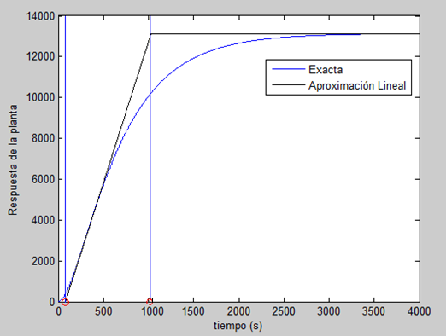
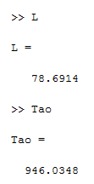
Diseño del sistema de control de temperatura
Método de ZIEGLER – NICHOLS
Tiempo de retardo (L)
Constante de tiempo (T)

Slide 26
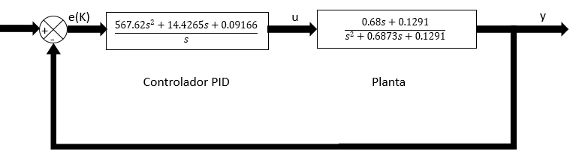
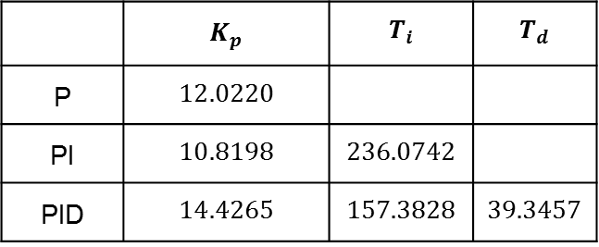
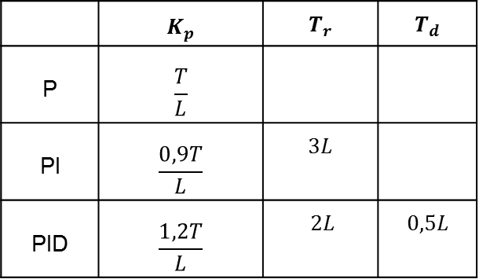
Diseño del sistema de control de temperatura
Método de ZIEGLER – NICHOLS
 | $$K_{p}$$ | $$T_{r}$$ | $$T_{d}$$
P | $$\frac{T}{L}$$
PI | $$\frac{0,9T}{L}$$ | $$3L$$
PID | $$\frac{1,2T}{L}$$ | $$2L$$ | $$0,5L$$
 | $$K_{p}$$ | $$T_{i}$$ | $$T_{d}$$
P | $$12.0220$$
PI | $$10.8198$$ | $$236.0742$$
PID | $$14.4265$$ | $$157.3828$$ | $$39.3457$$

Slide 27
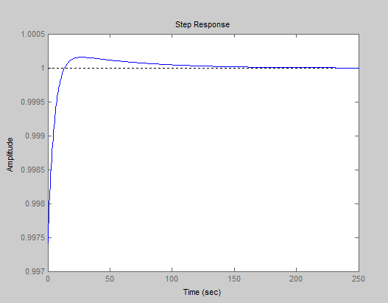
Diseño del sistema de control de temperatura
Curva de respuesta en lazo cerrado

Slide 28
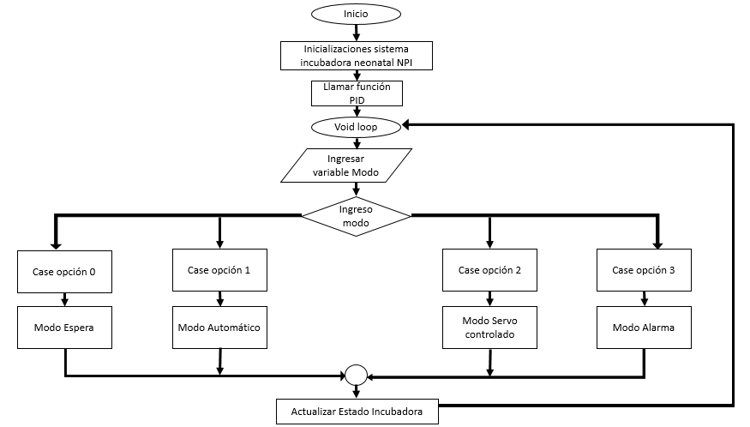
Diagramas de flujo del sistema de control de la Incubadora Neonatal
FLUJO PRINCIPAL

Slide 29
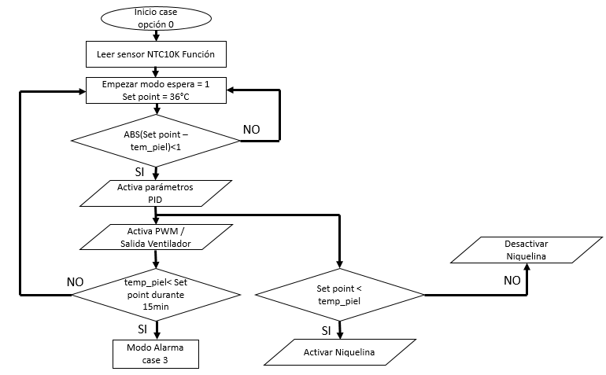
Diagramas de flujo del sistema de control de la Incubadora Neonatal
Modo Directo

Slide 30
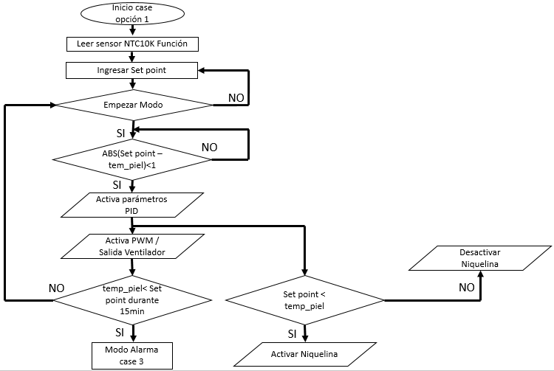
Diagramas de flujo del sistema de control de la Incubadora Neonatal
Modo Servo controlado

Slide 31

Diagramas de flujo del sistema de control de la Incubadora Neonatal
Modo Automático

Slide 32
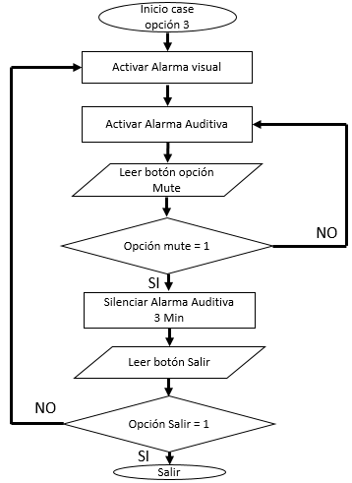
Diagramas de flujo del sistema de control de la Incubadora Neonatal
Modo Alarma

Slide 33
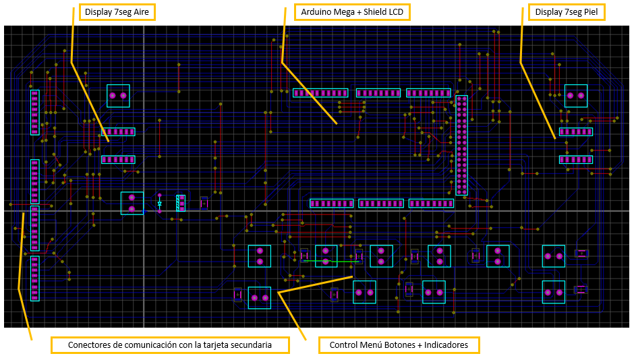
Diagramas de AutoCAD disposición de elementos
Principal

Slide 34
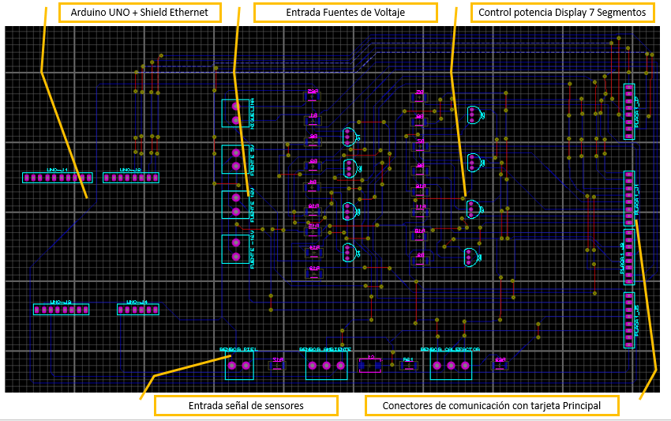
Diagramas de AutoCAD disposición de elementos
Secundaria

Slide 35
Pruebas de funcionamiento de la Incubadora Neonatal
Temperatura de referencia comparada
con la temperatura del sensor LM35

Slide 36
Pruebas de funcionamiento de la Incubadora Neonatal
Temperatura de referencia comparada
con la temperatura del sensor NTC10K

Slide 37
Pruebas de funcionamiento de la Incubadora Neonatal
CONTROL DE TEMPERATURA
TIEMPO | AIRE | PIEL
0 | 25,9 | 22,89
30 | 26,88 | 24,7
60 | 27,86 | 25,79
90 | 29,33 | 27,08
120 | 30,3 | 29,15
150 | 31,77 | 29,72
180 | 32,75 | 31,56
210 | 34,21 | 32,25
240 | 35,15 | 33,75
270 | 36,17 | 34,57
300 | 36,66 | 35,82
330 | 37,15 | 37,2
360 | 37,63 | 36,87
390 | 37,15 | 36,87
420 | 36,66 | 36,87
450 | 37,15 | 37,63
480 | 36,17 | 37,09
510 | 35,66 | 36,45
540 | 35,15 | 36,56
570 | 36,17 | 35,82
600 | 35,15 | 36,13
630 | 35,68 | 35,92
660 | 36,66 | 35,82
690 | 36,17 | 36,24
720 | 36,22 | 36,14
750 | 36,27 | 36,22
780 | 36,14 | 36,22
810 | 36,17 | 36,14
840 | 36,27 | 36,22
870 | 36,22 | 36,15
201.12.1.108 Rebase de la temperatura de la incubadora
Notes:
que menciona que después de configurar la temperatura de referencia se tiene un tiempo máximo de 15 min para estabilizar el sistema y no excederse en ±2°C del setpoint

Slide 38
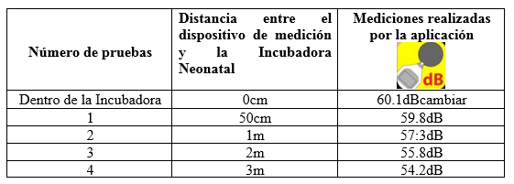
Pruebas de funcionamiento de la Incubadora Neonatal
Mediciones de ruido producido por la Incubadora

Slide 39
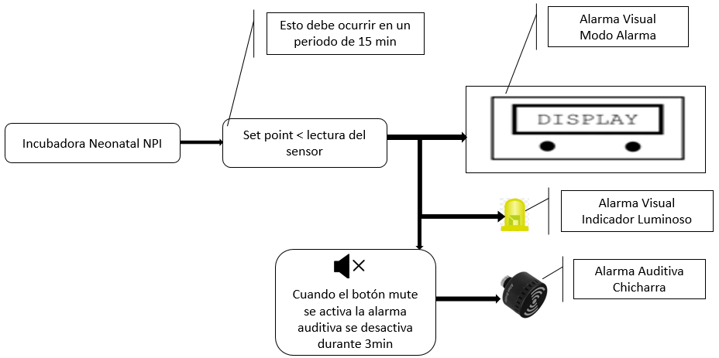
Análisis de las alarmas y protecciones de la incubadora
Proceso de activación de la alarma de la Incubadora

Slide 40
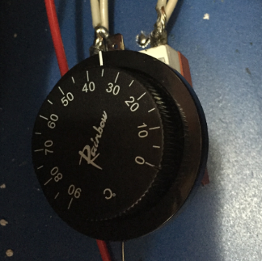
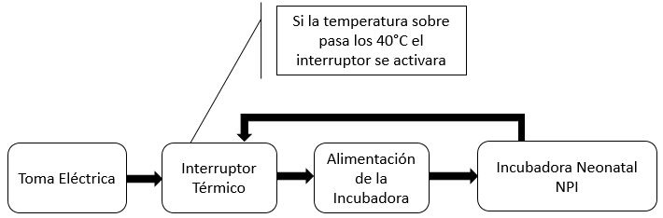
Análisis de las alarmas y protecciones de la incubadora
Protección por Interruptor térmico

Slide 41
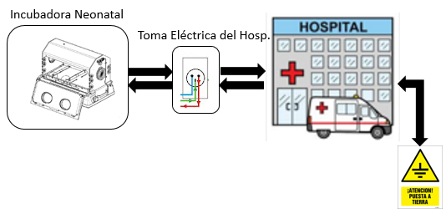
Análisis de las alarmas y protecciones de la incubadora
Puesta a tierra de la Incubadora Neonatal

Slide 42
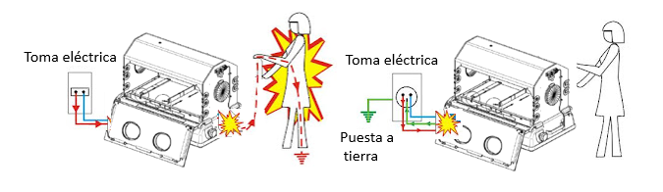
Análisis de las alarmas y protecciones de la incubadora
Puesta a tierra de la Incubadora Neonatal

Slide 43
Análisis de las normativas implementadas en la elaboración de la Incubadora Neonatal
Tabla de Resultados
Norma UNE-EN 60601-2-19 | Implementación
Normativas Implementadas | No | Si | Parcialmente
201.3.201 Incubadora regulada por aire |  | X
201.3.202 Temperatura media de la incubadora |  |  | X
201201.3.204 Incubadora regulada por él bebe |  |  | X
201.3.205 Habitáculo del bebe |  | X
201.3.206 Temperatura de mando |  | X
201.3.207 Temperatura de la incubadora |  | X
201.3.208 Bebe | X
201.3.209 Incubadora |  | X
201.3.210 Temperatura cutánea |  |  | X
201.3.211 Sensor temperatura cutánea |  | X
201.3.212 Condición de temperatura estabilizada |  | X
201.4.3.101 Funcionamiento esencial de las incubadoras |  | X
201.5.3 Temperatura ambiente, humedad, presión atmosférica |  |  | X
201.9.6.2.102 Nivel sonoro de las alarmas audibles |  | X
201.11 Protección contra temperaturas excesivas y otros peligros |  | X
201.12.1.108 Rebase de la temperatura de la incubadora |  | X

Slide 44
Costos de elaboración de la Incubadora neonatal
ITEM | CANT. | DETALLE | VALOR
1 | 1 | Fabricación del base metálica de la incubadora | $ 400,00
2 | 1 | Fabricación de la cubierta de la incubadora | $ 300,00
3 | 1 | Fabricación del panel de control | $ 70,00
4 | 1 | Ensamblaje total y pintura | $ 100,00
5 | 1 | Niquelina | $ 50,00
6 | 1 | Ventilador | $ 40,00
7 | 1 | Fuente de Voltaje | $ 20,00
8 | 1 | Tarjeta Arduino Mega | $ 45,00
9 | 1 | Tarjeta Arduino UNO | $ 25,00
10 | 1 | SHIELD ETHERNET | $ 15,00
11 | 1 | SHIELD LCD | $ 14,00
12 | 2 | Sensor LM35 | $ 5,00
13 | 1 | Sensor NTC10K | $ 4,00
14 | 1 | Relé de estado solido | $ 18,00
15 | 1 | Interruptor térmico | $ 22,00
16 | 2 | Placa de fibra de vidrio para impresos electrónicos | $ 30,00
17 | 1 | Varios elementos electrónicos, cables y conectores | $ 30,00
18 | 1 | Programación | $ 100,00
19 |  | Diseño de Tarjetas | $ 100,00
20 |  | Copias e impresiones | $ 100,00
21 |  | Costos de investigación | $ 100,00
22 |  | Mano de obra | $ 800,00
 |  | TOTAL | $ 2.388,00

Slide 45
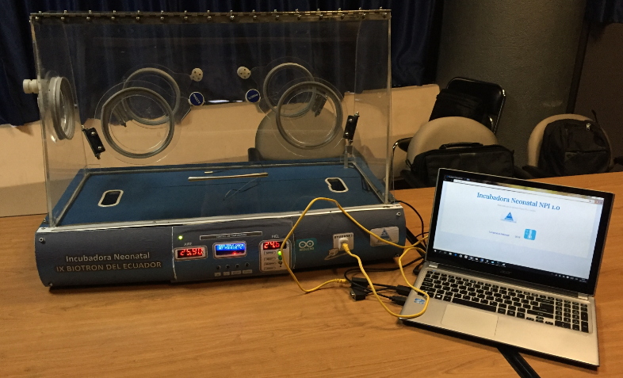
Vistas de la Incubadora Neonatal

Slide 46
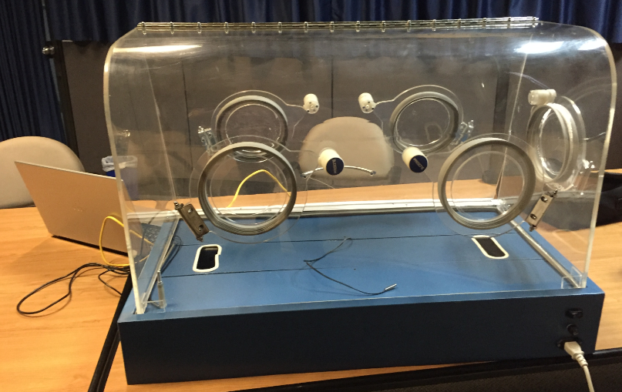
Vistas de la Incubadora Neonatal

Slide 47
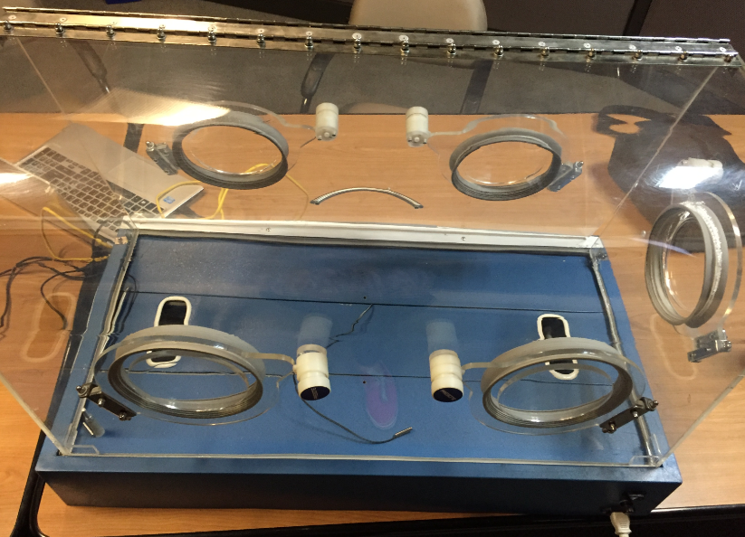
Vistas de la Incubadora Neonatal

Slide 48
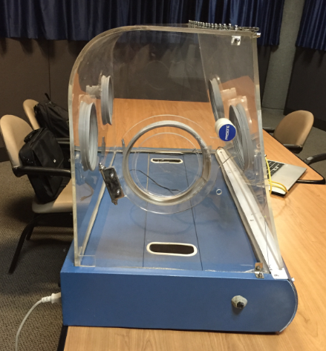
Vistas del prototipo de Incubadora Neonatal

Slide 49
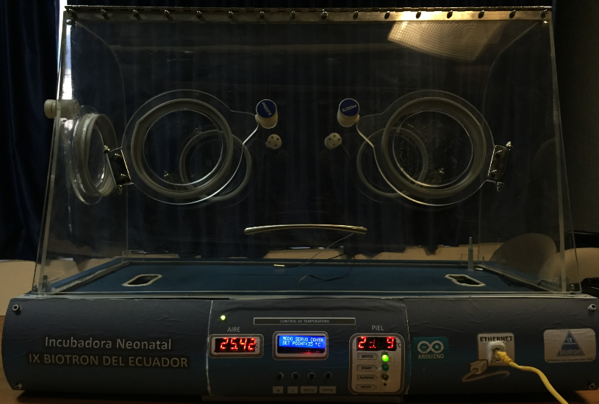
Vistas de la Incubadora Neonatal

Slide 50
CONCLUSIONES Y RECOMENDACIONES

Slide 51
Se diseñó un prototipo de incubadora neonatal NPI siguiendo los requisitos expuestos por la normativa UNE-EN 60601-2-19, la cual permito construir un equipo con las mismas características de cualquier otra incubadora neonatal. La recopilación de información durante este proyecto arrojo datos relevantes para mejorar el diseño a futuro.
Se implementó un control de temperatura PID el cual controla el ingreso de aire controlado, el cual ayuda a la estabilización de la temperatura dentro de la cubierta de la incubadora neonatal.
Se incorporó librerías del IDE de Arduino la cual posee varias herramientas que permite escribir el código C de manera rápida y organizada, estas librerías proporcionadas por el fabricante permiten desarrollar un programa que cumpla las características para un buen funcionamiento de la incubadora.
Se realizó pruebas con medidores de temperatura y medidores de sonido durante el funcionamiento de la incubadora, mostrando mínimas deficiencias en la fabricación del prototipo por ende para futuros mejoras es recomendable la utilización de materiales con mejores características de construcción.
Se recomienda que aparte de que la tierra del conector de alimentación esté conectado a la base metálica de la incubadora, el hospital tenga una puesta a tierra en la toma eléctrica, para que se proteja el equipo y el usuario.
Se incorporó un sistema de monitoreo mediante el uso de un dispositivo Ethernet de Arduino el cual es una innovación en los equipos de cuidados neonatales, pues en el mercado no existen estos aparatos con estas características.
Notes:
Se identificó que uno de los aspectos más relevantes en el desarrollo de la incubadora es la lectura de los sensores de temperatura, por tal motivo es recomendable que para el desarrollo de las ecuaciones y la regulación de las variables de lectura de los sensores, se debe comparar con medidores de temperatura calibrados para reducir errores en las mediciones del equipo.
Se analizó que las pruebas de ruido en el equipo son necesarias, ya que el ruido excesivo puede producir daños auditivos a los operadores y peor aún al neonato que ocupe el equipo, es indispensable que como prototipo deba cumplir estas características.

Slide 52
VIDEO

Slide 53
GRACIAS

